Slide 1


福建师范大学
光电与信息工程学院
孪生级联超分辨神经网络(Siamese LapSRN)在皮肤纤维瘤多光子图像清晰化的应用及分析
汇报人：郑国庆
专业：网络工程
指导老师：徐哲鑫

Slide 2
目录
01
背景与意义
04
网络模型
07
性能指标
02
数据采集
05
08
训练与参数
仿真效果
03
数据预处理
06
09
后处理
总结

Slide 3
1 背景与意义
皮肤纤维瘤是一种比较容易发生在中青年身上的疾病，获取皮肤纤维瘤多光子图像是通过激光仪器扫描出来。如果想获取高清图像，则需要对皮肤组织进行高强度低速的照射，很容易造成皮肤组织的损伤。而快速且低强度的扫描虽然能够不损伤皮肤组织，但却带来的问题是获取的皮肤纤维瘤多光子图像是低分辨率且噪声明显的，从而影响图像的整体质量。之后，虽然可以借助更为高清的图像传感器来获取高分辨率图像，但是需要昂贵经济成本对硬件升级。
因此，基于深度学习的图像超分辨率算法旨在获取清晰、高质量的皮肤纤维瘤多光子图像且又不损伤皮肤组织。

Slide 4
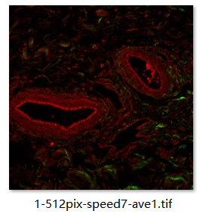
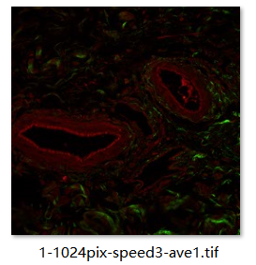
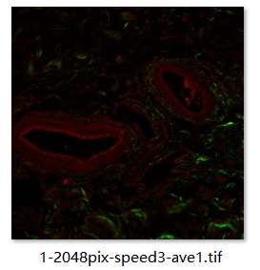
2 数据集采集
① 多光子显微图像系统的组成：Carl Zeiss AG公司出产高通量扫描倒置显微镜LSM 510 META Axiovert 200 和美国Coherent激光公司出产锁模钛宝石飞秒激光器组成多光子显微成像系统获取得到。
② 弹力纤维与胶原纤维获取：系统具有多通道成像模式，可选择两个独立通道，进行双光子激发荧光成像形成皮肤纤维瘤多光子图像中弹力纤维和二次谐波成像形成皮肤纤维瘤多光子图像中胶原纤维。
③ 数据集：对同一个皮肤组织位置，调整扫描速度，最终获取得到165组皮肤纤维瘤多光子图像，总共有三种类型：第一种像素大小512×512像素低分辨率图像，第二种像素大小1024×1024 像素高分辨率图像，第三种像素大小2048×2048 像素高分辨率图像，分别用于2倍与4倍超分辨。

Slide 5
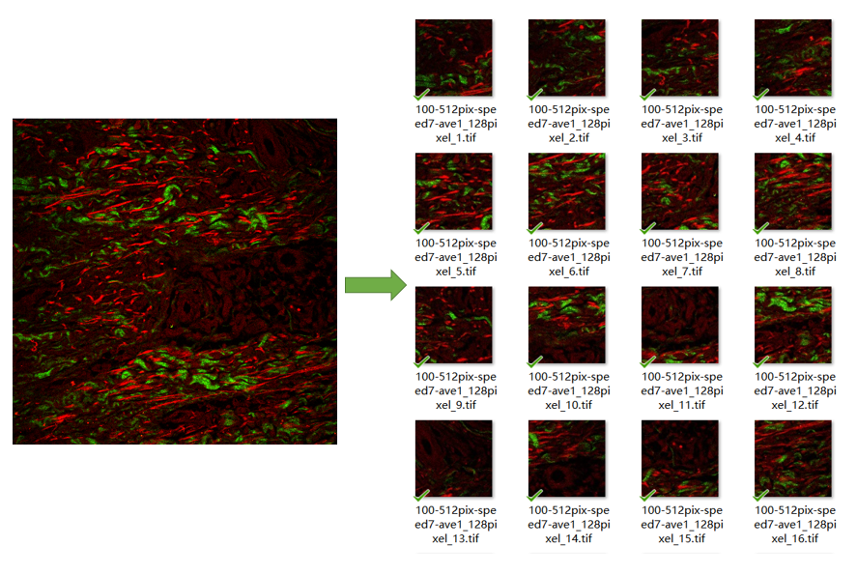
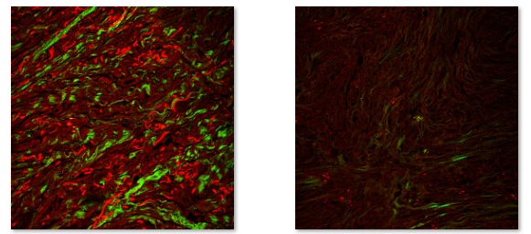
3 数据集预处理
[1] 图像挑选
◆ 原始图像数据所需信息缺失或分布不均衡。
筛选后，获得28组训练集，2组验证集，5组测试集
[2] 图像分块
 将图像分块加快网络的训练
 对每一张进行4*4分块，故最终训练集有448张图像，验证集有32张图像，测试集有80张图像。

Slide 6
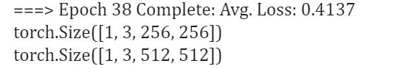
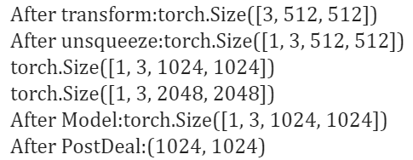
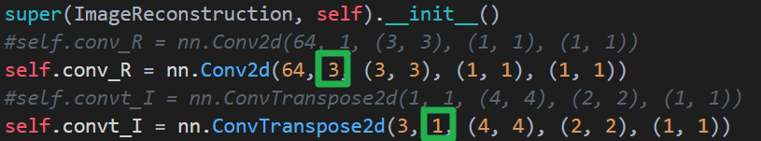
4-1 传统LapSRN模型
ConvTranspose2d
上采样
上采样
+
+
X2
残差
X2
残差
X2
残差
X4
残差
X4
残差
Lambda
X4
残差
…
…
弹性纤维
① 信息冗余
[1]Lambda复制
[2]broadcasting复制
② 资源浪费
[1]只利用训练后部分信息
③ 后处理麻烦
[1] 提取单一通道后合并

Slide 7
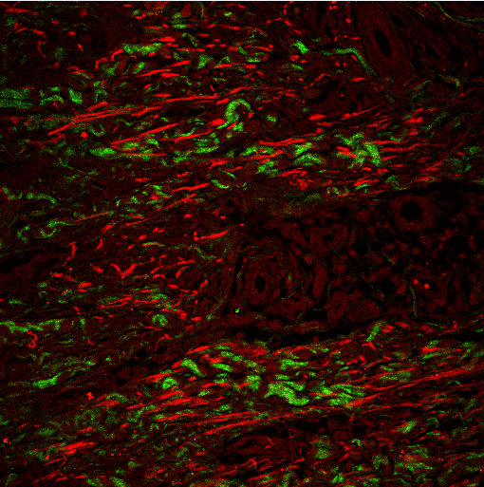
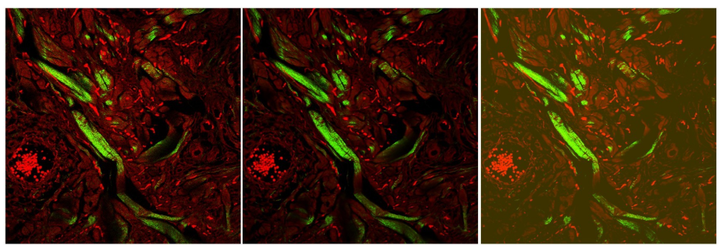
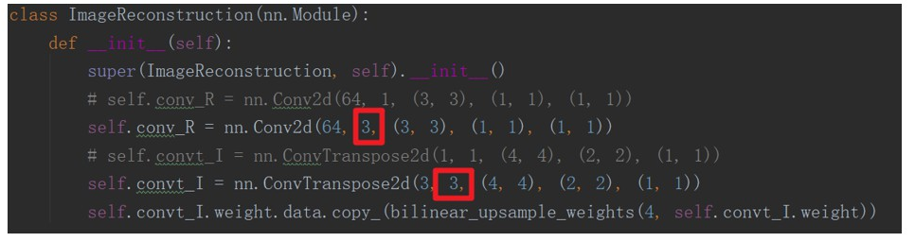
4-2 RGB LapSRN
ConvTranspose2d
上采样
上采样
上采样
上采样
上采样
+
上采样
+
X2
残差
X2
残差
X2
残差
X4
残差
X4
残差
X4
残差
…
…
数据增强导致input和target数据分布不均，所以效果更差
①可以实现端到端训练，避免了复杂的后处理步骤
②胶原纤维与弹性纤维分布不均，单一网络同时处理全部细节无法很好地表现效果

Slide 8
4-3 Siamese LapSRN
Loss1
HR_2
① 实现一步到位的端到端训练与测试，避免了提取、合成等后处理操作
② 既对不同通道特征利用不同的网络进行提取，又考虑到了通道之间的信息交融。即既考虑到局部特征分布，又考虑到整体性
③ 减少了不必要通道的训练，减少参数量，加快模型训练的效率
上采样
上采样
+
+
X2
残差
弹性纤维
X4
残差
…
…
Loss2
…
…
X4
残差
HR_4
胶原纤维
X2
残差
上采样
上采样
+
+

Slide 9
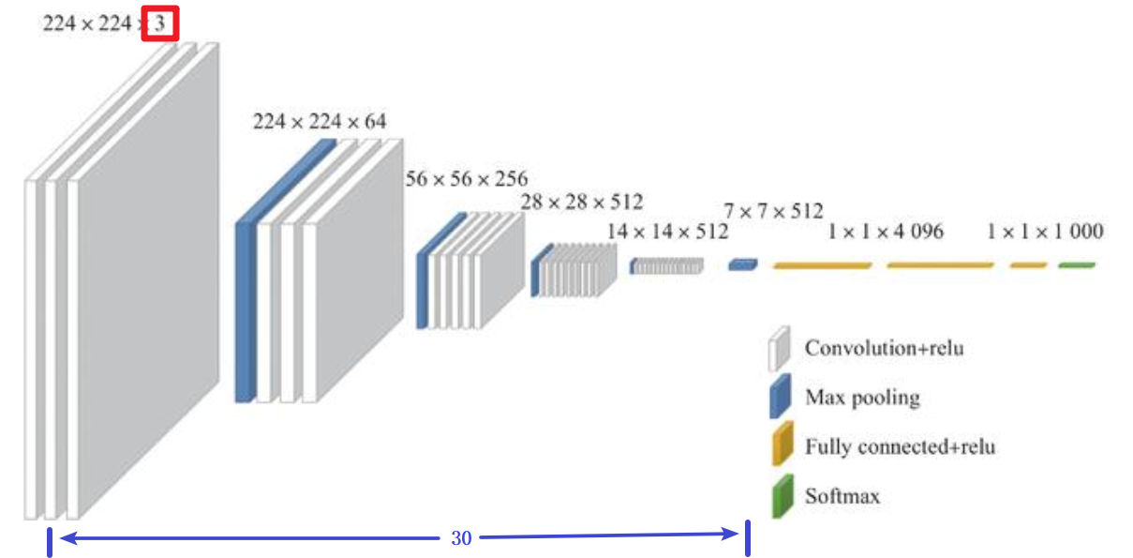
5 训练与关键参数
损失函数
Charbonnier
Charbonnier_loss + 1e-8 * perception_loss + 2e-8 * tv_loss
SR HR
mse_loss
(Vgg16)
优化器
tv_loss
optimizer_r = optim.Adagrad(model_r.parameters(), lr=lr, weight_decay=1e-5)
optimizer_g = optim.Adagrad(model_g.parameters(), lr=lr, weight_decay=1e-5)
SR HR
其他超参数
--lr default=1e-3 --batchSize default=1
--valBatchSize default=1
if epoch % 50 == 0:
lr = lr / 2

Slide 10

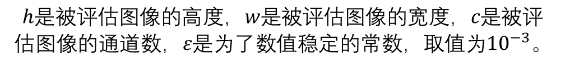
5-1 损失函数
Charbonnier_loss + 1e-8 * perception_loss + 2e-8 * tv_loss
L1 Charbonnier Loss: 利用像素损失衡量生成的高分辨率图像和参考高分辨率图像之间像素差异。像素损失使得生成高分辨率图像和参考高分辨率图像在像素值上接近。同时运用L1 Charbonnier 损失函数生成高分辨率图像不会过于平滑且收敛性能好。
$$\begin{matrix}h是被评估图像的高度，w是被评估图像的宽度，c是被评 \\ 估图像的通道数，ε是为了数值稳定的常数，取值为10^{−3}。\end{matrix}$$
Total Variation Loss :为了抑制生成的高分辨率图像中的噪声。TV 损失被定义为相邻像素间绝
对差之和，同时可以测量图像中的噪声有多少。
$$h是被评估图像的高度，w是被评估图$$
$$像的宽度，c是被评估图像的通道数。$$

Slide 11
5-2 损失函数
Charbonnier_loss + 1e-8 * perception_loss + 2e-8 * tv_loss
Perception Loss : 像素损失没有考虑图像感知质量，为了避免出现生成的高分辨率图像缺乏高频细节，从而造成感知上有过于光滑的纹理的情况。感知损失可以将从分类网络中学到的分层图像特征的知识转移到图像超分辨率网络。感知损失使得输出生成的高分辨率图像在感知上逼近参考高分辨率图像，而不是精准匹配像素，从而在视觉效果上图像感知质量更好。
Vgg16
Vgg16
$$h_{l}是体现第l层高度，w_{l}是体现第l层宽度，c_{l}是体现第l通道数。$$

Slide 12
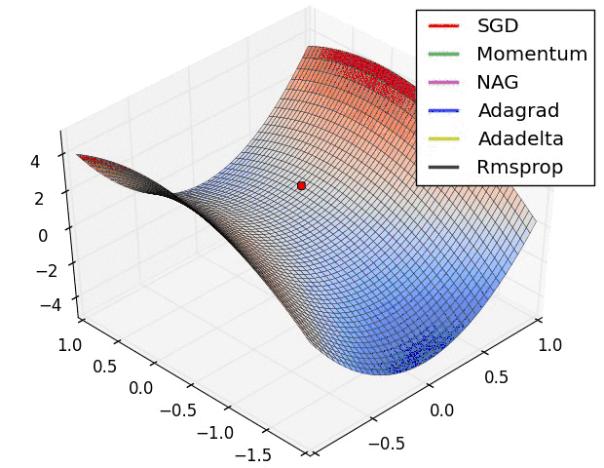
5-3 优化器
optimizer_r = optim.Adagrad(model_r.parameters(), lr=lr, weight_decay=1e-5)
optimizer_g = optim.Adagrad(model_g.parameters(), lr=lr, weight_decay=1e-5)
Optimizer_h = optim.SGD(model.parameters(), lr=lr, momentum=0.9, weight_decay=1e-5)
医学造影成像领域
现代医学常常要借助 CT、B 超、核磁、激光扫描等手段造影成像，作为判断病情的重要手段。激光扫描成像在实际应用中，受到设备、病人条件等限制，常常不能做到全角度扫描，故而在成像算法上也常常要面对稀疏数据。
Adagrad
可以对低频的参数做较大的更新，对高频的做较小的更新，也因此，对于稀疏的数据它的表现很好，很好地提高了 SGD 的鲁棒性。

Slide 13

6 后处理
基于直方图均衡的图像增强
基于拉普拉斯算子边缘提取的图像锐化
+

Slide 14
7 性能指标
PSNR
SSIM
弹性纤维占比
胶原纤维占比
平均主观意见分
像素值曲线

Slide 15
7 性能指标
PSNR
SSIM
弹性纤维占比
胶原纤维占比
平均主观意见分
像素值曲线

Slide 16
7 性能指标
PSNR
SSIM
弹性纤维占比
胶原纤维占比
平均主观意见分
像素值曲线

Slide 17
7 性能指标
PSNR
SSIM
弹性纤维占比
胶原纤维占比
平均主观意见分
像素值曲线

Slide 18
7 性能指标
PSNR
SSIM
弹性纤维占比
胶原纤维占比
平均主观意见分
像素值曲线

Slide 19
7 性能指标
PSNR
SSIM
利用像素值曲线来比较超分辨结果与真实图像直接的差距，对超分辨图像与高分辨率参考图像同一位置进行弹性纤维的标记，通过比较像素值绘制曲线比较超分辨的好坏程度，当超分辨结果的曲线与真实图像的曲线接近甚至重合时，即为比较好的超分辨结果。
弹性纤维占比
胶原纤维占比
平均主观意见分
像素值曲线

Slide 20
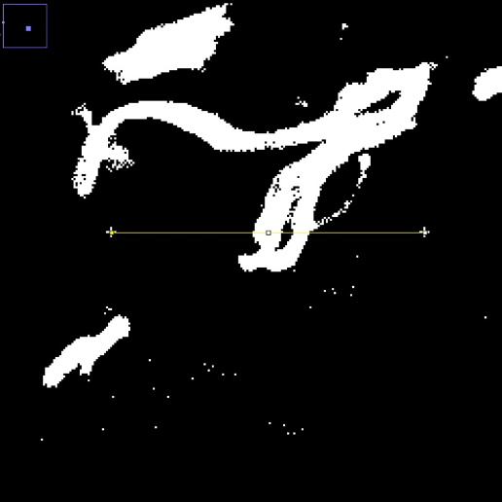
8 仿真效果
保证效果对比的公平性
1. 利用python程序实现，只需要输入坐标
即可在不同图像的相同位置绘制框图。
2. 利用两点确定一条直线来取灰度直线
# 绘制设置
folder = r'.\\80\\'
# 绘制矩形框的左上点坐标及右下点坐标
left_upper_point = (1132,1228)
right_down_point = (1298,1394)
# 两点确定一条直线，设置点1，点2
start_point = (1184,1298)
end_point = (1184,1344)
# 绘制的样式设置
line_color = (255, 255, 255) # RGB颜色
line_thick_rec = 12
line_thick_line = 2
# 横向h还是竖线s
string = 's'

Slide 21
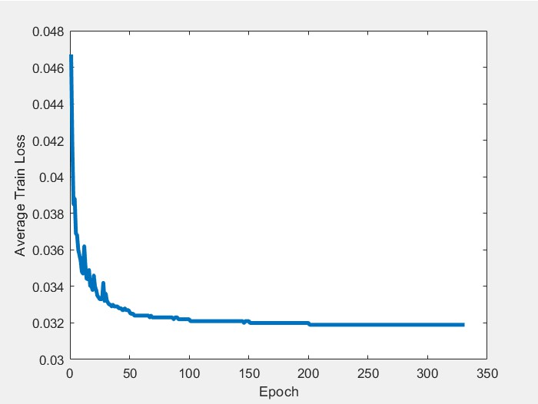
8-1 损失函数
从图中可以得知，随着训练次数的增加，损失值整体上处于下降趋势，平均训练损失函数值从0.0467开始下降，在训练200次后收敛于0.0319，说明网络具有收敛能力。

Slide 22
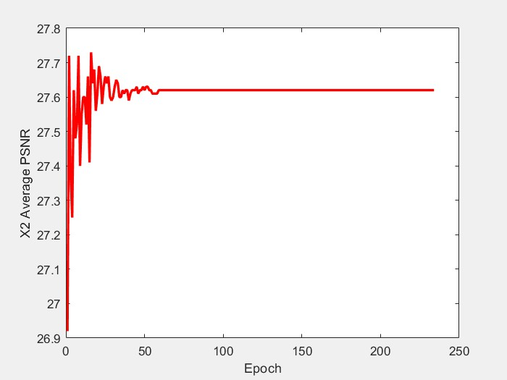
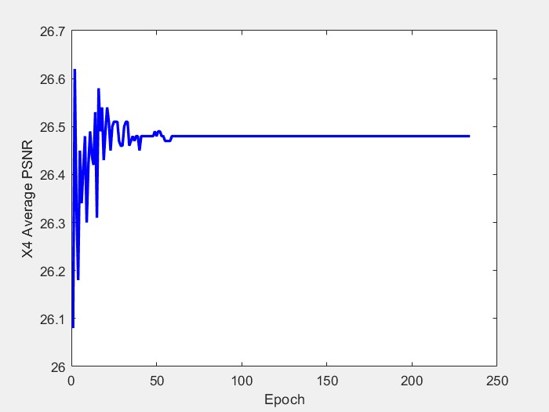
8-2 验证集PSNR
从图中可以得知，随着训练的进行，PSNR值随着Loss的收敛而收敛，最终X2 PSNR趋向于27.63dB，X4 PSNR趋向于26.47dB。（在更大的数据集上有望达到30dB以上）

Slide 23
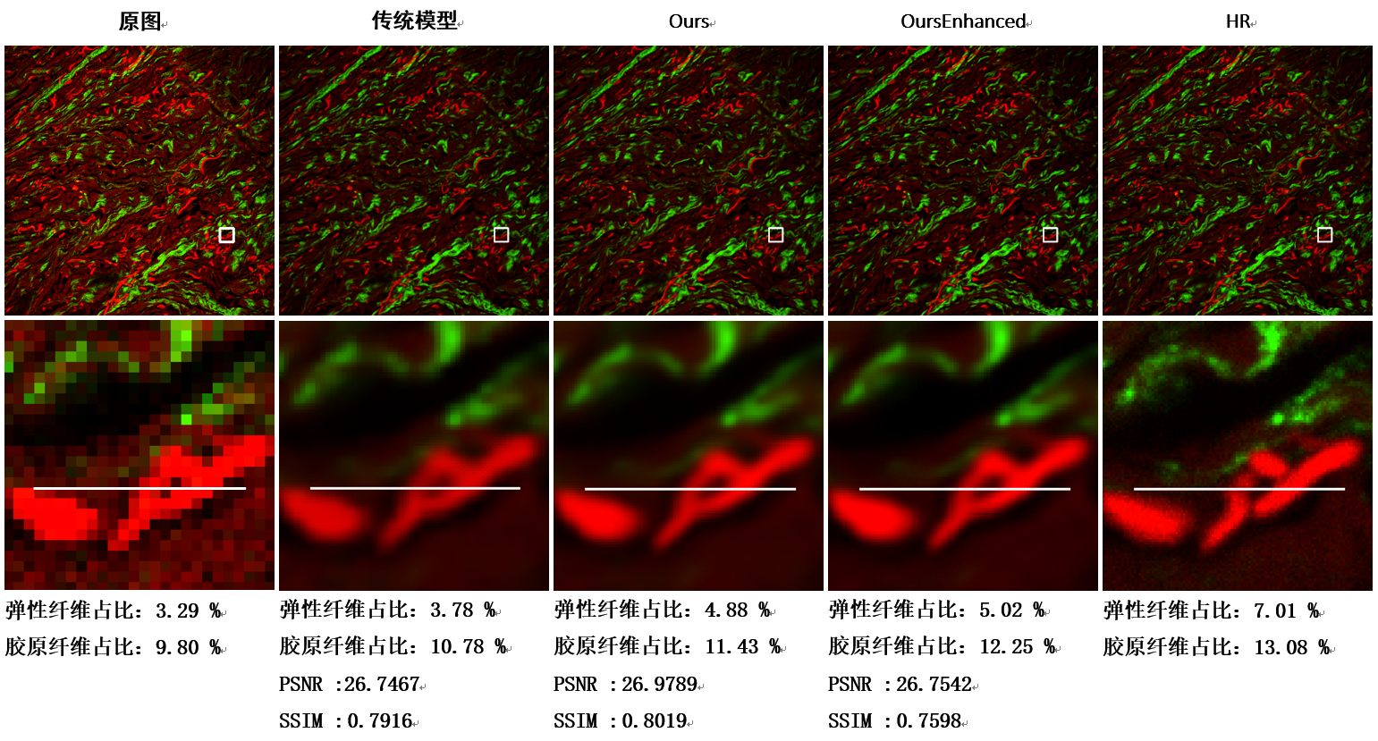
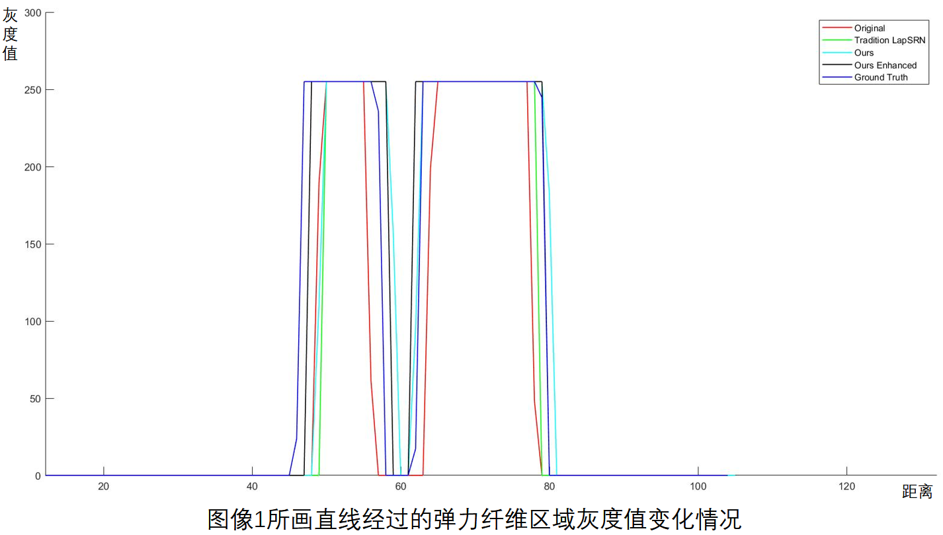
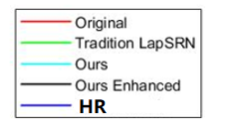
8-3 图1效果

Slide 24
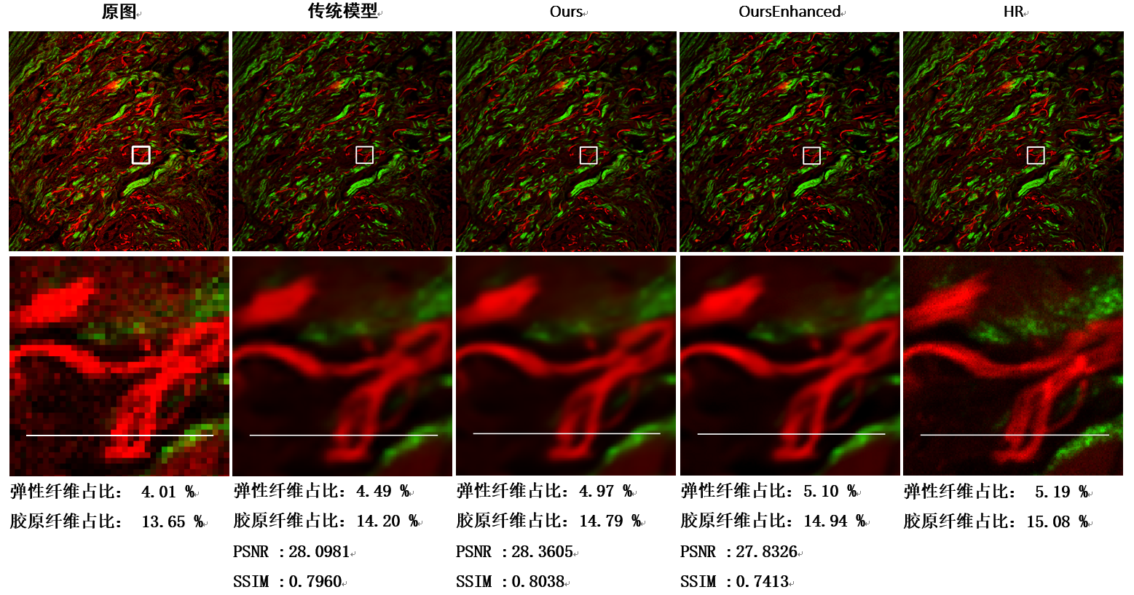
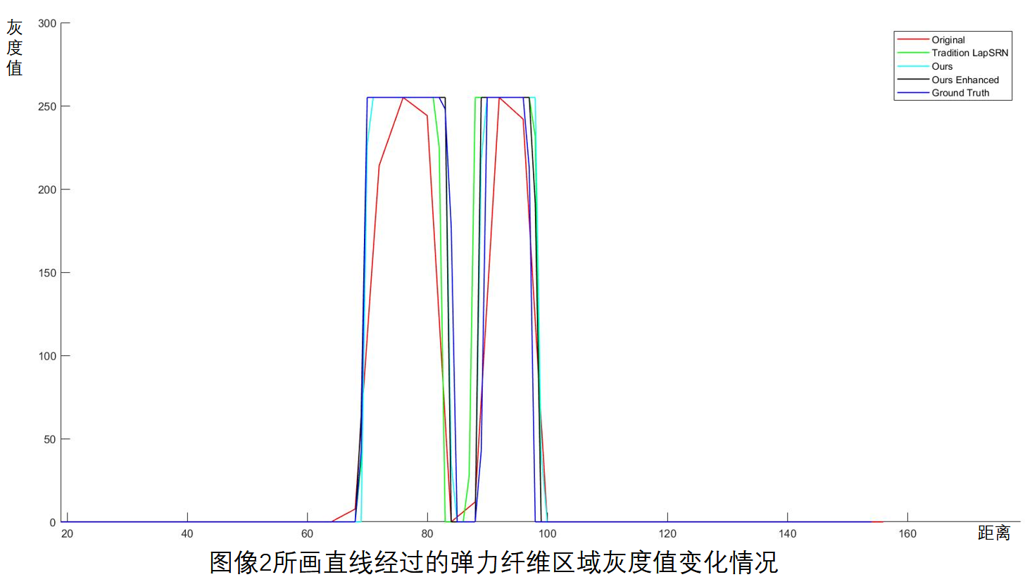
8-3 图2效果

Slide 25
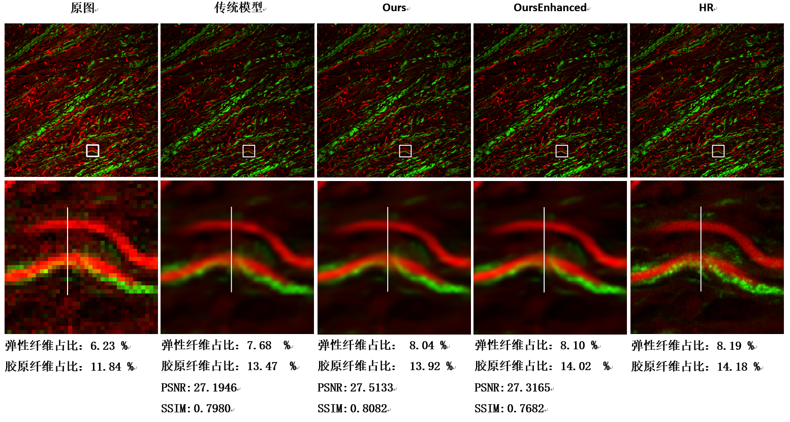
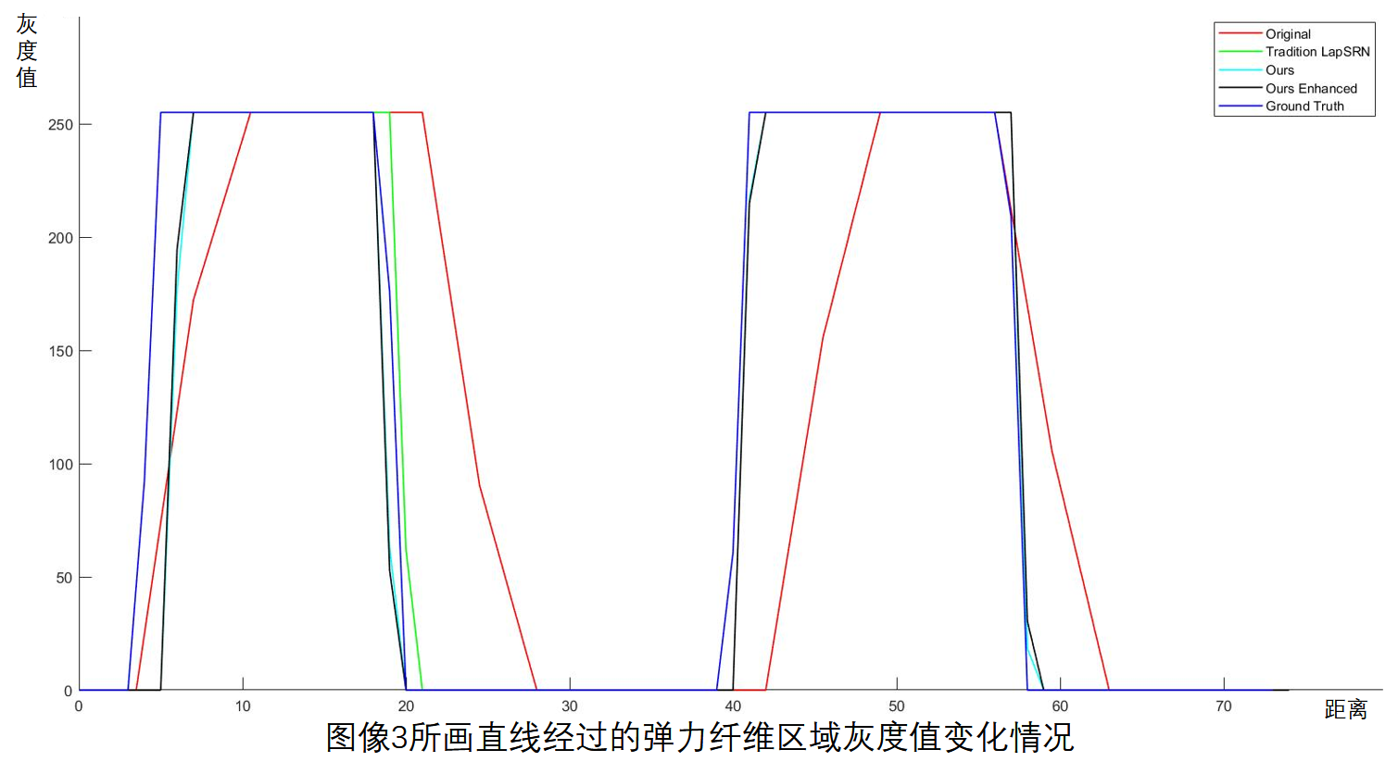
8-3 图3效果

Slide 26
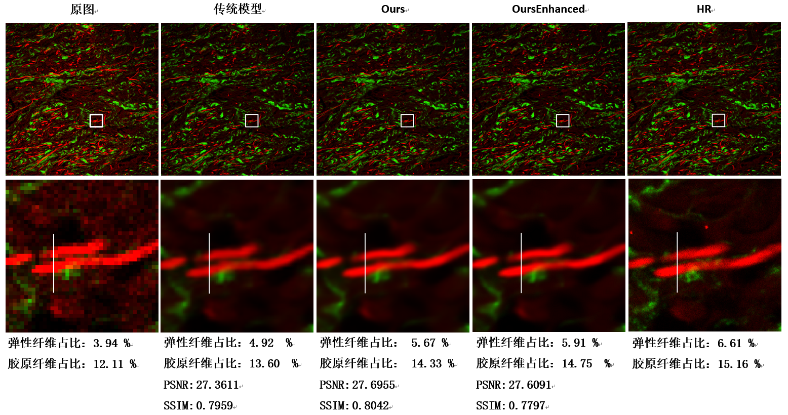
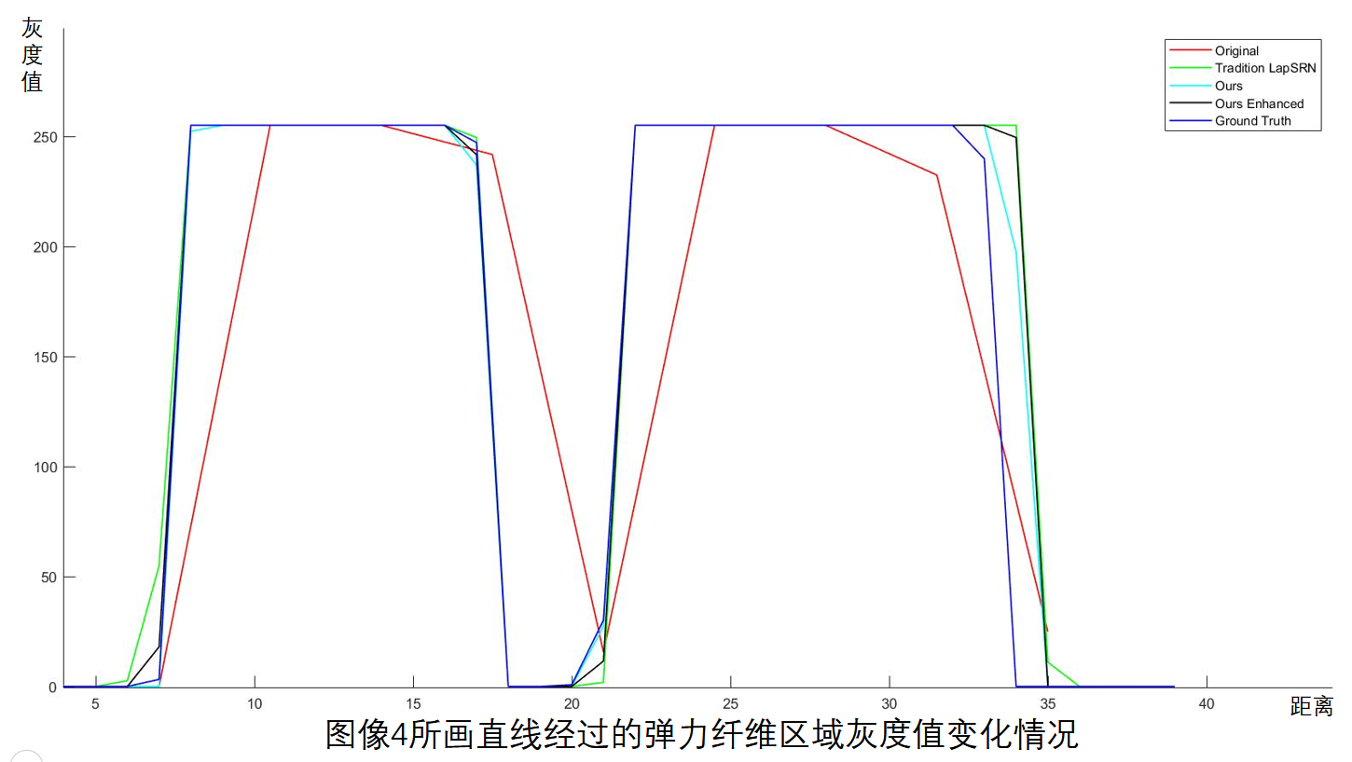
8-3 图4效果

Slide 27
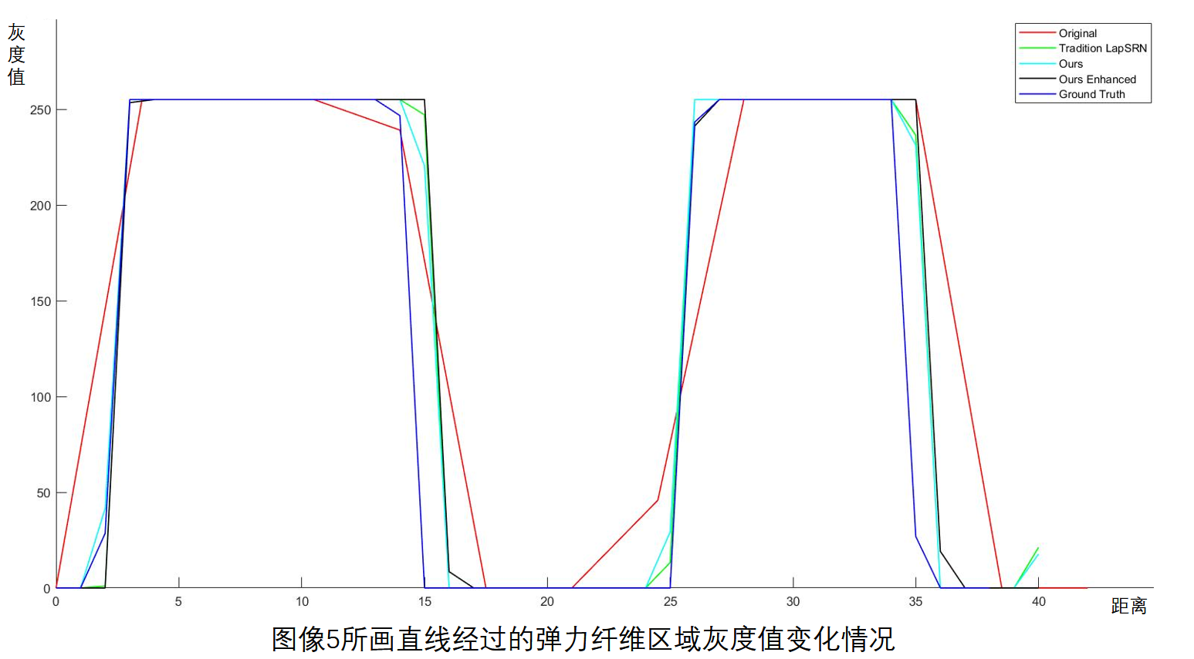
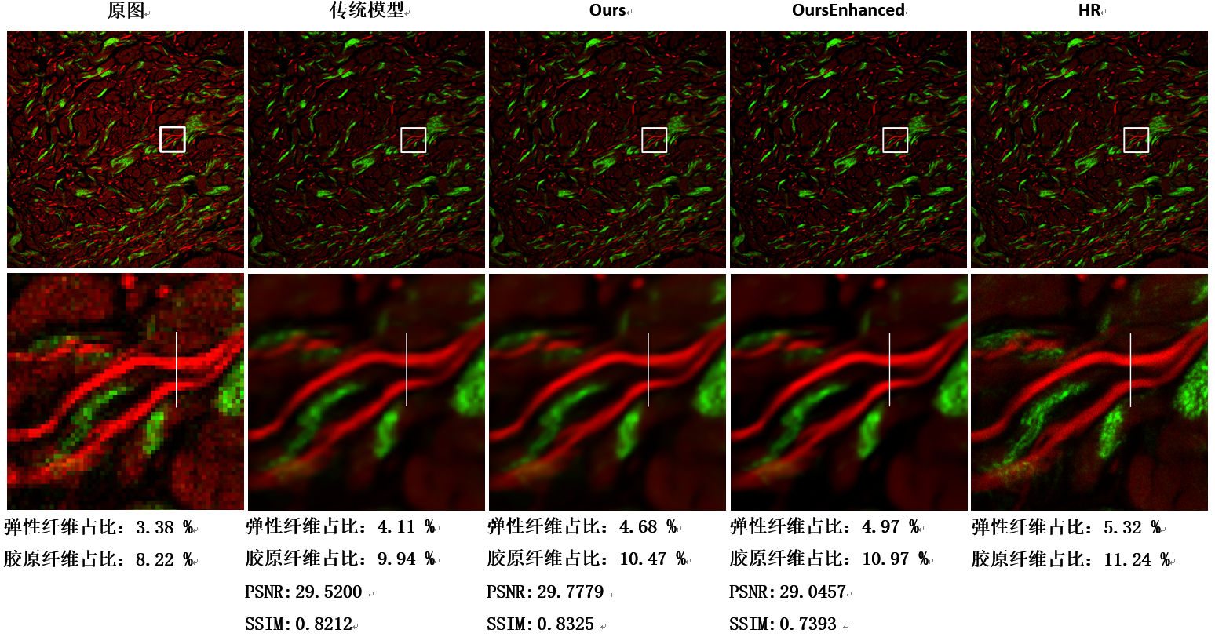
8-3 图5效果

Slide 28
9 总结
本文针对多光子显微成像技术获取高分辨率皮肤纤维瘤多光子图像容易损伤皮肤组织的问题进行研究，通过基于Siamese LapSRN 网络皮肤纤维瘤多光子图像超分辨率算法，由低分辨率皮肤纤维瘤多光子图像生成的高分辨率皮肤纤维瘤多光子图像，相较于低分辨率图像以及传统LapSRN网络超分辨结果，在图像质量上得到了提升，清晰度得到了提高，具有较好平滑度以及颗粒感。利用此技术在保证获取高分辨率多光子显微图像的同时，降低了为获取高分辨率图像带来的硬件升级成本，对于未来帮助医生进行诊断具有重大意义。

Slide 29

THANKS FOR WATCHING
感谢
观看
不足之处，请老师指导

